Slide 1
Лекция 7

Slide 2
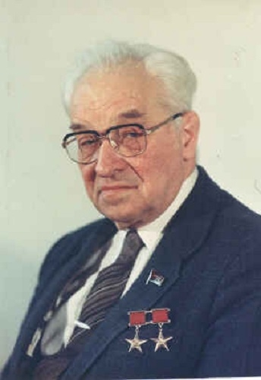
Советский, российский учёный в области радиотехники, радиосвязи и радиолокации планет. Один из основоположников советской секретной радио- и телефонной связи. Академик, директор института радиотехники и электроники АН СССР, председатель Верховного совета РСФСР (1973-1980).
Основные научные труды посвящены проблемам совершенствования методов радиоприёма, изучению радиопомех
и разработке методов борьбы с ними.
Владимир Александрович Котельников
(1908 — 2005)

Slide 3
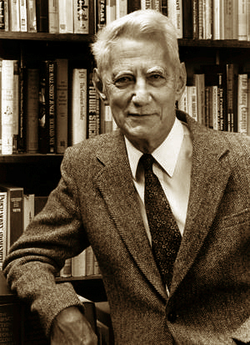
Американский инженер и математик, его работы являются синтезом математических идей с конкретным анализом чрезвычайно сложных проблем их технической реализации.
Основатель теории информации, внес огромный вклад в теорию веро- ятностных схем, теорию автоматов и теорию систем управления — то, что входит в понятие «кибернетика».
Первым использовал слово «бит». Заложил математические основы генетики, криптографии, передачи информации, помехоустойчивого кодирования и др. В его честь назван астероид, кратер на Луне. Множество премий и наград всемирного значения.
Клод Э́лвуд Ше́ннон
1916 - 2001

Slide 4
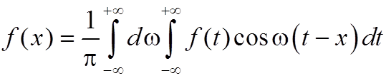
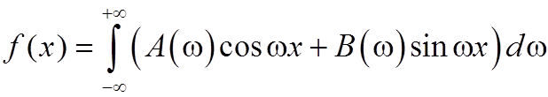
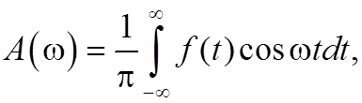
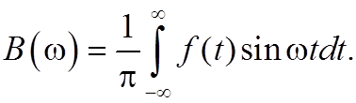
Интеграл Фурье для функции f (x):
или в виде
где

Slide 5
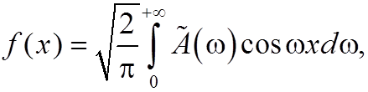
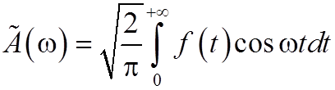
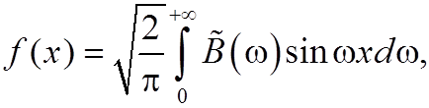
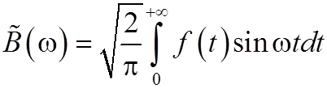
В симметричной форме записи будем иметь:
для четной функции
где -
- косинус-преобразование Фурье;
для нечетной функции
где
- синус-преобразование Фурье.

Slide 6



Теорема Котельникова (теорема Найквиста — Шеннона, теорема отсчётов)
Фундаментальное утверждение в области цифровой обработки сигналов, связывающее непрерывные и дискретные сигналы:
«Любую функцию , состоящую из частот от 0 до , можно непрерывно передавать с любой точностью при помощи чисел,
следующих друг за другом через секунд»

Slide 7
Теория функций комплѐксного переменного

Slide 8


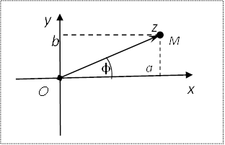









Комплѐксные числа
-алгебраическая форма к.ч.
i -мнимая единица,
-действительная часть к.ч.
-мнимая часть к.ч.
-модуль к.ч.
-аргумент к.ч.
-тригонометрическая форма к.ч.
-показательная форма к.ч.
Формула Эйлера ,

Slide 9

Сфера Римана (стереографическая проекция)
комплексной плоскости
-бесконечно
удалённая точка
С –комплексная плоскость
-расширенная
комплексная плоскость

Slide 10
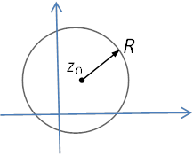





Линии и области в комплексной плоскости
-окружность радиуса R
с центром в точке z0;
-кольцо;
-угол
полоса

Slide 11




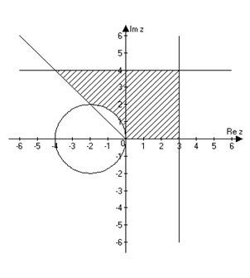
Изобразить на комплексной плоскости область, удовлетворяющую условиям
; ; ; .

Slide 12
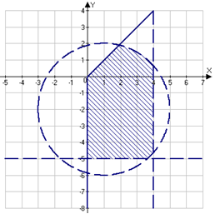




Изобразить область…

Slide 13
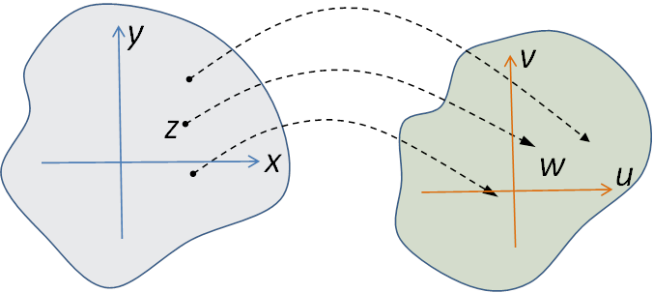
Функции комплексного переменного
Определение. Если каждому числу (точке) z ϵD по некоторому правилу поставлено в соответствие число (точка) w ϵE, то говорят, что на комплексной плоскости определена функция комплексного переменного w= f (z), отображающая множество D в множество E.
D E
D -область определения
E -область значений

Slide 14

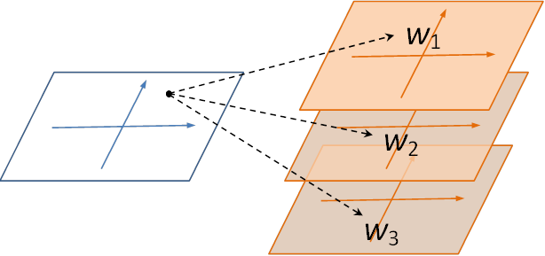

-однозначная функция
пример:
z -многозначная функция
пример:
Бесконечнозначная функция
z
w

Slide 15
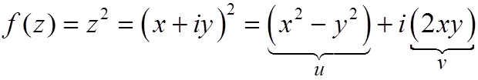
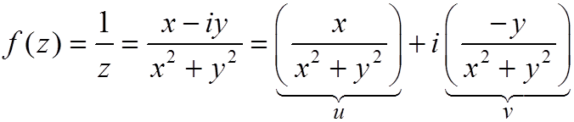
Квадратичная функция
Инверсия относительно единичной окружности

Slide 16




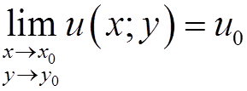
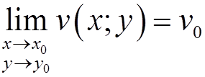
Предел и непрерывность ф.к.п.
Определение. Число w₀ называется пределом функции
w= f(z) в точке z₀ , если для любого ε>0
найдётся такое число δ>0, что для всех ,
удовлетворяющих неравенству ,
выполняется неравенство .
Это означает:
и
Сохраняются все свойства пределов.

Slide 17


Определение 1. Функция w = f(z) называется непрерывной в точке z₀, если .
Определение 2. Функция f(x) непрерывна в точке z0 , если бесконечно малому приращению аргумента соответствует бесконечно малое приращение функции:
Функция f(z) непрерывна в области D, если она непрерывна в каждой точке этой области.
Сохраняются все свойства непрерывных функций.

Slide 18




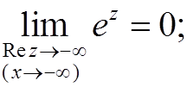


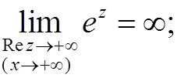
Основные элементарные ф.к.п.
Показательная функция
Свойства:
однозначная;
непрерывная;
периодическая: , период 2π;
область определения и область значений – вся комплексная плоскость (исключение: ) .

Slide 19





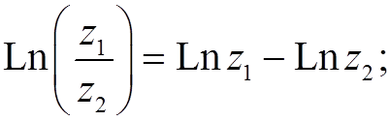

Логарифмическая функция
Свойства:
обратная к показательной функции:
область определения:
область значений: вся комплексная плоскость;
непрерывна при ;
непериодическая;
бесконечнозначная:
главное значение

Slide 20


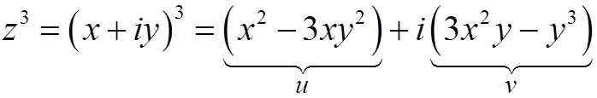
Степенная функция
Свойства (для натурального n):
однозначная;
непрерывная;
область определения и область значений – вся комплексная плоскость;
непериодическая;
частный случай:

Slide 21
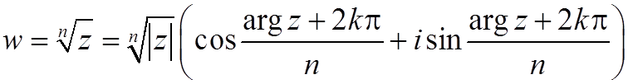

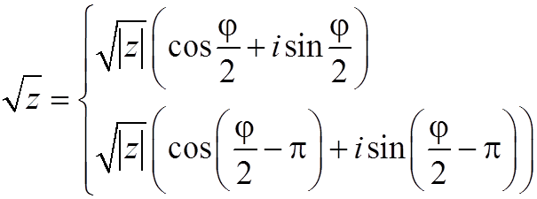
Степенная функция (извлечение корня)
Свойства:
многозначная ( n-значная);
непрерывная;
область определения – вся комплексная плоскость;
частный случай:

Slide 22
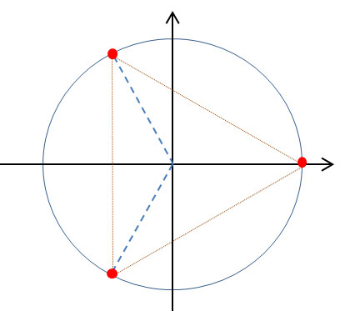
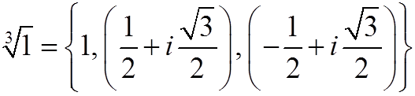
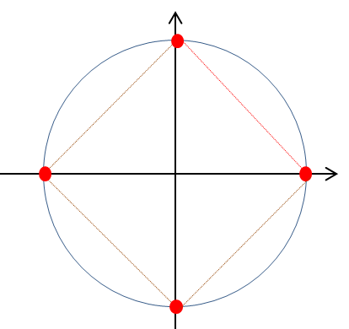

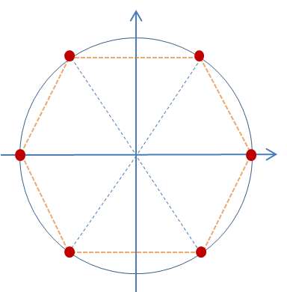
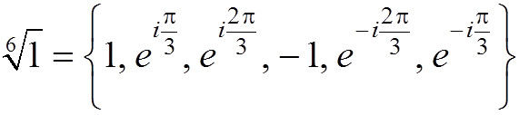
Корни степени n из единицы

Slide 23


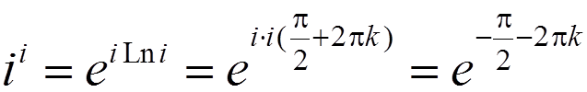


Общая степенная функция
Свойства:
бесконечнозначная;
непрерывная;
область определения: ;
пример:
;
главное значение:

Slide 24
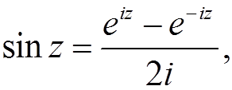
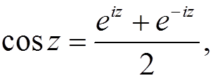
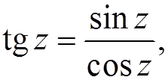
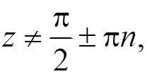

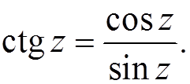
Тригонометрические функции
Свойства: периодические;
однозначные;
неограниченные;
область определения:
для sinz и cosz – всё множество C,
для tgz период= π
для ctgz период= π
непрерывные в обл.определения.
Сохраняются почти все свойства тригонометрических функций.

Slide 25




Гиперболические функции
Свойства:
однозначные;
периодические (период =2πi );
неограниченные;
область определения:
для shz и chz – всё множество C,
для thz
для cthz
непрерывные в обл.определения.

